Slide 1

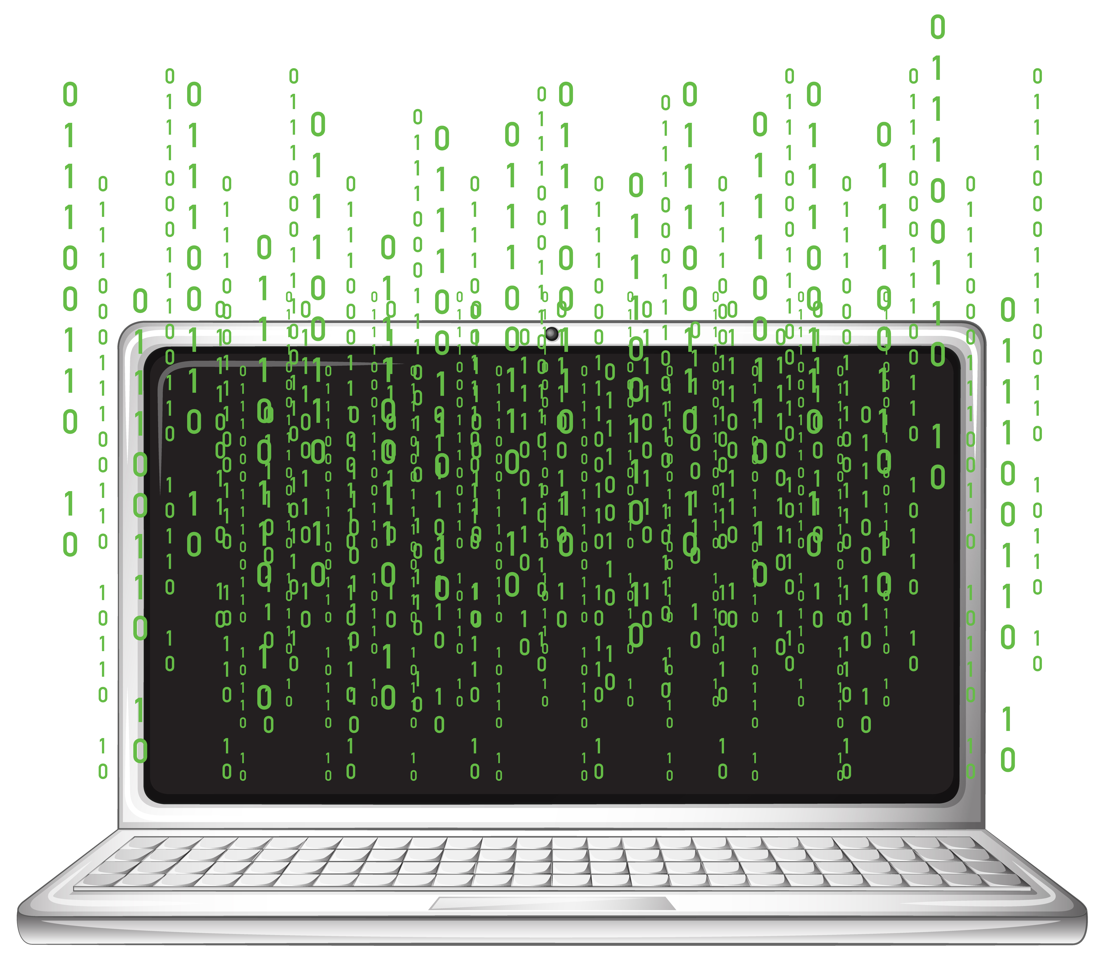








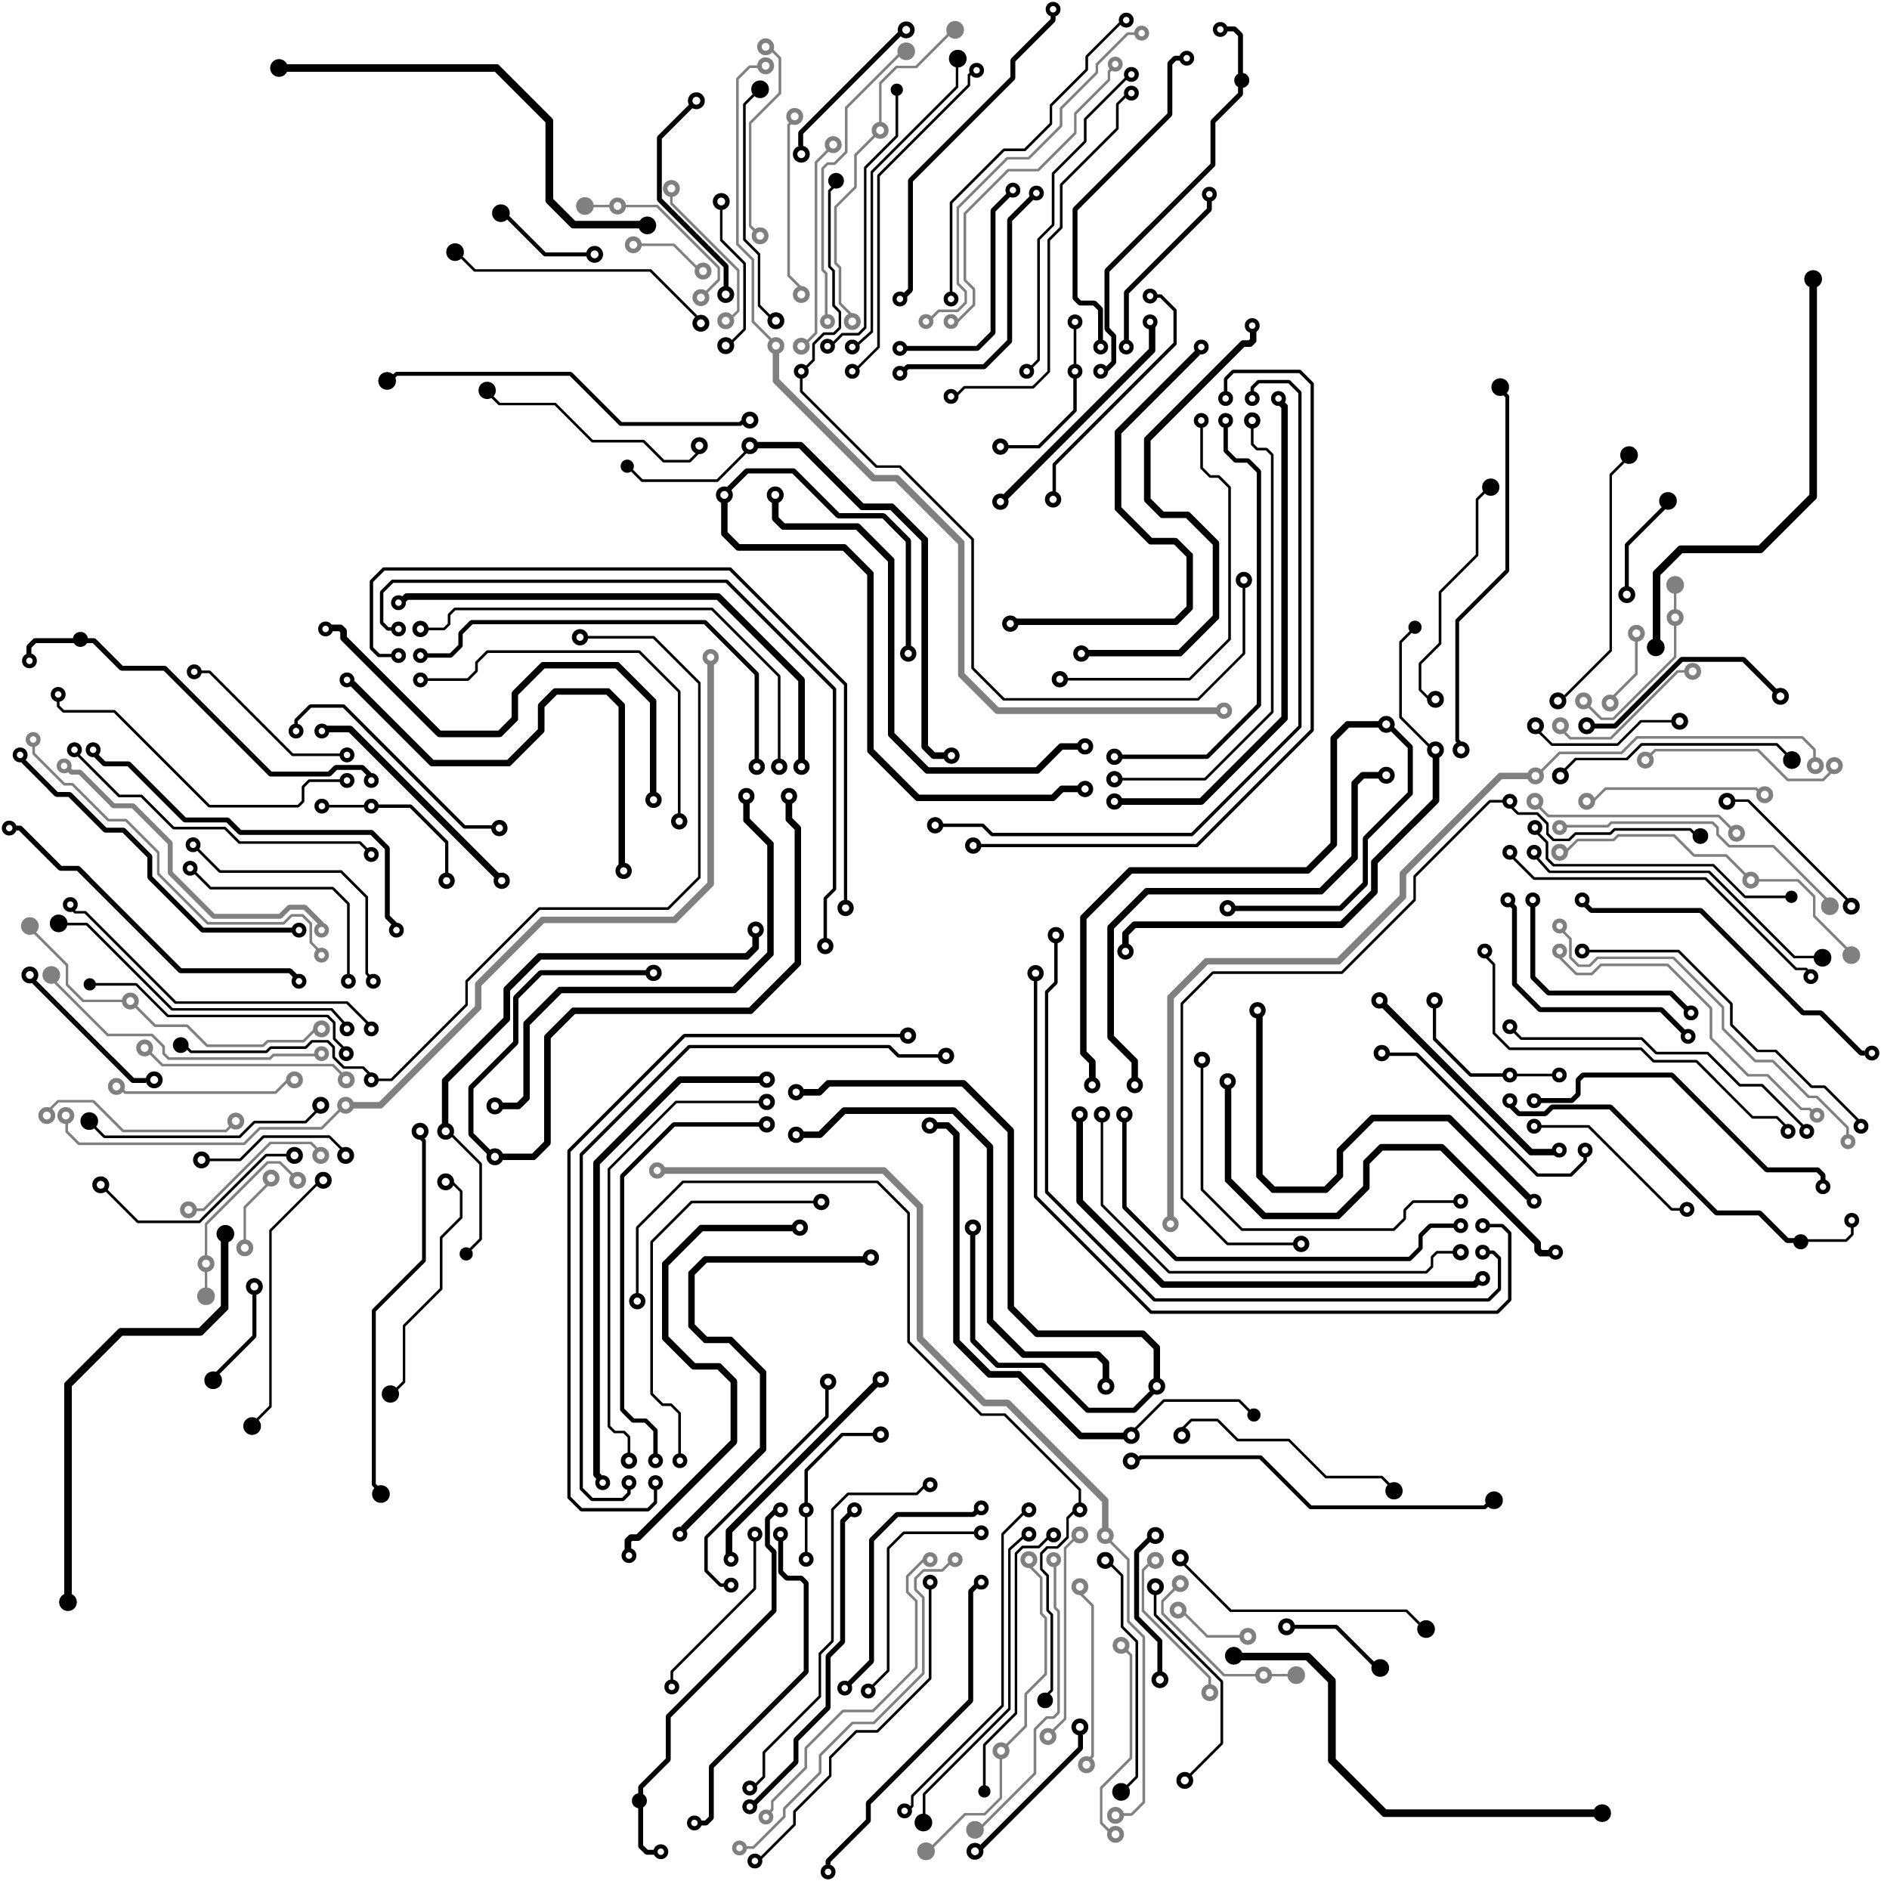




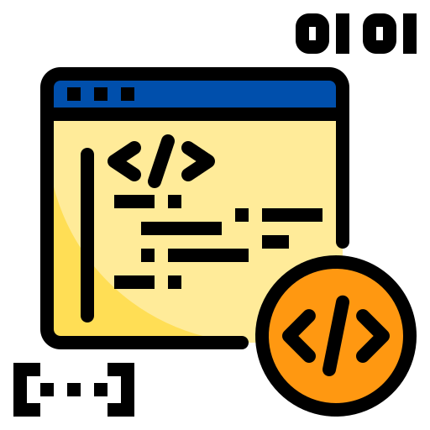



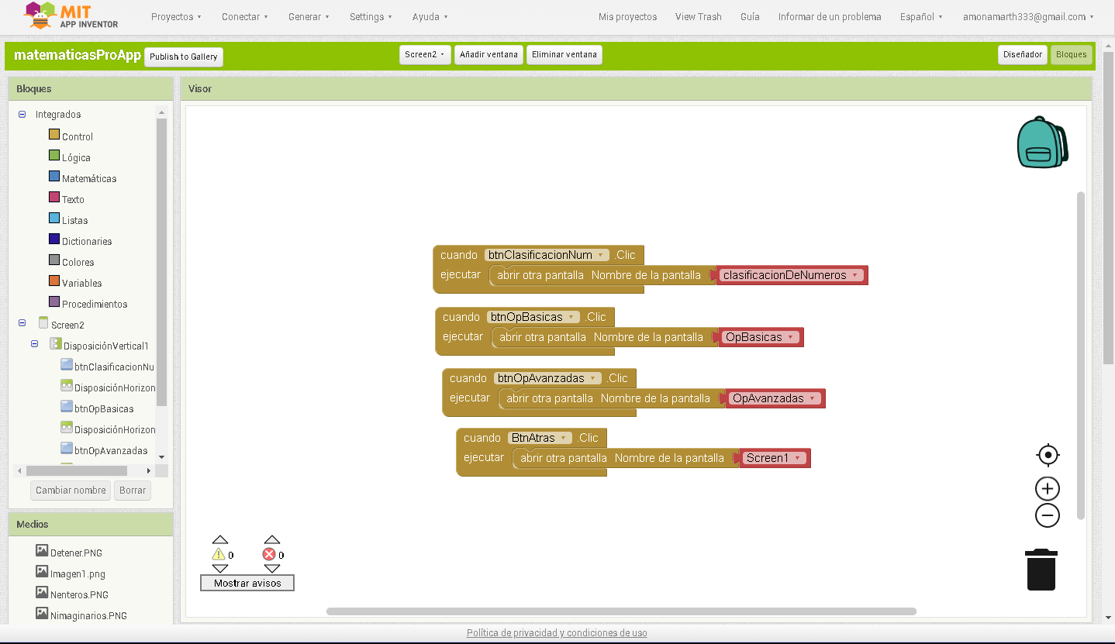

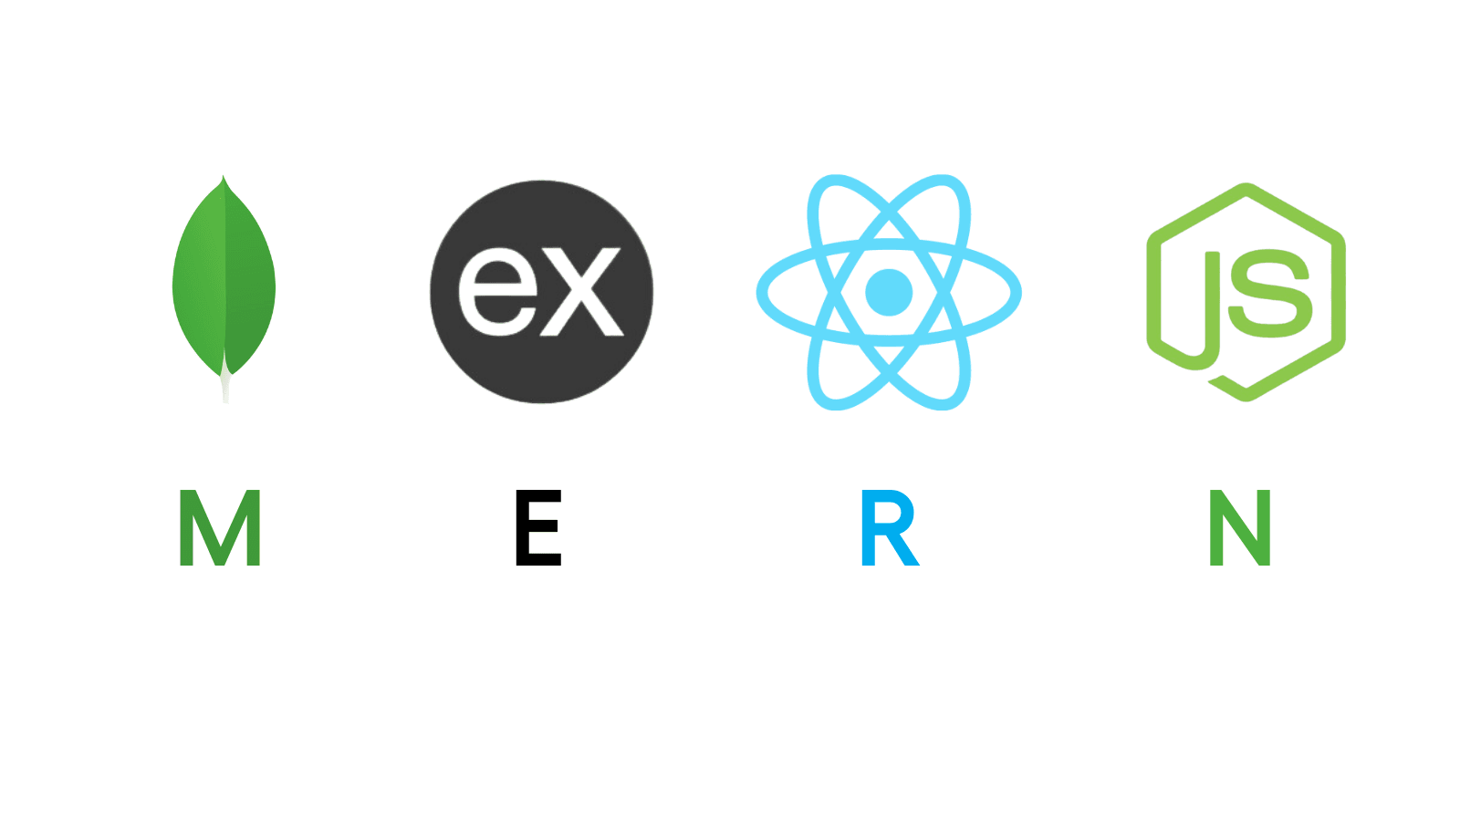
Matematicas ProApp
Pedro Peña- -David Limas- -Jhosep Pinilla ppenape@ dvillamarinlin@ jpinillaji@
MatematicasProApp diseñada para niños colombianos, brinda una experiencia amigable para fortalecer habilidades matemáticas desde la primaria. Suma, resta, multiplicación y división, todo en una aplicación interactiva y educativa.
Nocturna – II Semestre 2023
Ing. Software
2
1
1
:esta diseñada para personas que trabajen de manera remota y no tenga una app fácil e intuitiva para gestionar las tareas y notas. Construida con una alta tecnología en su parte trasera para ser escalable.
Planteamiento del problema ¿Cómo mejorar las deficiencias en matemáticas de estudiantes de primaria en Colombia, según evaluaciones recientes, para lograr un aprendizaje sólido?
2
Objetivo General
Facilitar la organización y el seguimiento de tareas y notas, mejorando la productividad y la eficiencia en la gestión de actividades personales y profesionales.
Objetivos Específicos
Permitir la creación, edición y eliminación de tareas y notas de manera sencilla y rápida.
Proveer un tablero visual intuitivo para organizar y priorizar tareas y notas según su importancia y urgencia.
3
4
OBJETIVOS
Objetivo Principal: Potenciar el aprendizaje matemático con eficacia a través de MatematicasProApp. Objetivo de Diagnóstico: Analizar carencias y preferencias para guiar el desarrollo de la aplicación. Objetivos de Intervención: Desarrollar una aplicación interactiva y lúdica centrada en operaciones básicas. Objetivos de Seguimiento y Validación: Evaluar, validar y ajustar la aplicación para garantizar una experiencia educativa mejorada de forma continua.
METODOLOGÍA
La estrategia incluyó analizar datos del ICFES, evidenciando deficiencias en matemáticas. Se implementó MatematicasProApp, una app interactiva que enseña conceptos fundamentales (suma, resta, multiplicación, división). Utilizando App Inventor, se enfocó en Android para una accesibilidad educativa amplia.
Bahamuth esta dirigida a un 8% de personas que trabajan de manera remota en Bogotá,
el cual le brinda un espacio donde puede tener sus tareas y e información importante a través de notas.
6
5
ILUSTRACIONES
7
RESULTADOS
Los resultados del proyecto sugieren que la aplicación "Matematicasproapp" podría ser aún más efectiva si se implementara de manera más amplia. La aplicación podría estar disponible para todos los estudiantes de primaria en Colombia, no solo para los que participan en pruebas piloto. Además, la aplicación podría mejorarse aún más con el tiempo, incorporando nuevas características y contenido.Con la implementación y el desarrollo continuos, la aplicación "Matematicasproapp" podría tener un impacto significativo en la educación matemática en Colombia.
Bahamuth esta construida 100% con JAVASCRIPT y se hizo uso de una pila de tecnologías llamada MERN, la cual se compone de;
REACT - MongoBD - NODE JS - Express.
7
8
8
REFERENCIAS BIBLIOGRÁFICAS
https://www.icfes.gov.co/documents/39286/10065230/Niveles+de+desempe%C3%B1o+Matem%C3%A1ticas+Saber+11.%C2%BA+2022.pdf https://www.oecd.org/pisa/publications/PISA2018_CN_COL_ESP.pdf
9
ANEXOS:
Ten presente según alcance y programa IDS, CIB, TASID:
https://ai2.appinventor.mit.edu/

